Slide 1

Java Backend

Slide 2
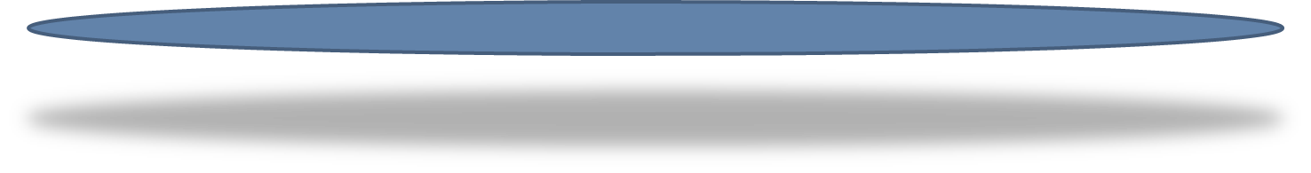
01
Spring data JPA
02
Hibernate ORM
NỘI DUNG
03
Redis
04
Kafka

Slide 3
01
Spring data JPA
Spring Data JPA là một phần của Spring Framework, được sử dụng để đơn giản hóa việc truy cập và thao tác cơ sở dữ liệu bằng cách tích hợp với JPA (Java Persistence API)

Slide 4
01
Spring data JPA
Spring Data JPA cung cấp:
- Repository Pattern
- Query Methods
- Custom Queries (JPQL, SQL)
- Pagination và Sorting
- Auditing
- Integration với Spring Framework
Hỗ trợ đa dạng DB

Slide 5
02
Hibernate ORM
Hibernate ORM (Object-Relational Mapping) là một framework phổ biến để ánh xạ các đối tượng Java với các bảng trong cơ sở dữ liệu quan hệ. Nó giúp quản lý dữ liệu thông qua JPA hoặc giao diện API riêng của Hibernate.

Slide 6
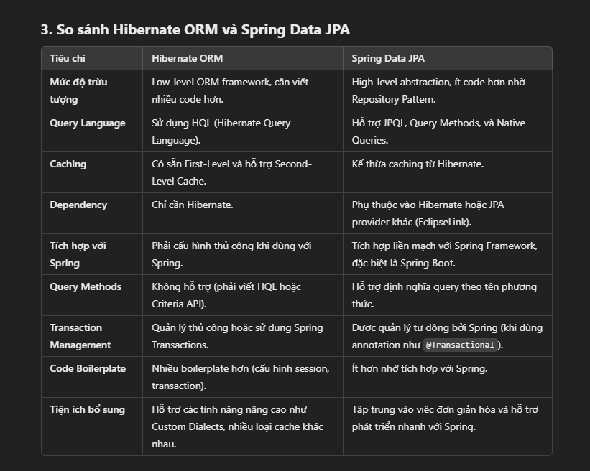
02
Hibernate ORM

Slide 7
03
Redis
Redis là một hệ thống lưu trữ dữ liệu trên bộ nhớ (in-memory), hoạt động như một cơ sở dữ liệu NoSQL, cache, và message broker.

Slide 8
04
Kafka
Apache Kafka là một nền tảng xử lý dữ liệu phân tán phổ biến, thường được sử dụng như một message broker để truyền tải dữ liệu theo thời gian thực giữa các hệ thống. Trong Spring Framework, Spring Kafka là module chính hỗ trợ tích hợp Kafka một cách dễ dàng, cho phép phát triển các ứng dụng sản xuất (producer) và tiêu thụ (consumer) dữ liệu hiệu quả.

Slide 9
04
Request vào -> Id không trùng : xxxxx
Put redis: key: xxxxx, value : message
Pull redis: key: xxxxx_response : service sử lý business -> key: xxxxx_response, value: message response

